Slide 1
Безперервна бібліотечна освіта: европейські орієнтири
За матеріалами VI Міжнародної конференції в смт. Славське

Slide 2
Основна ідея
Змінювання системи освіти взагалі
Змінювання безперервної професійної освіти

Slide 3
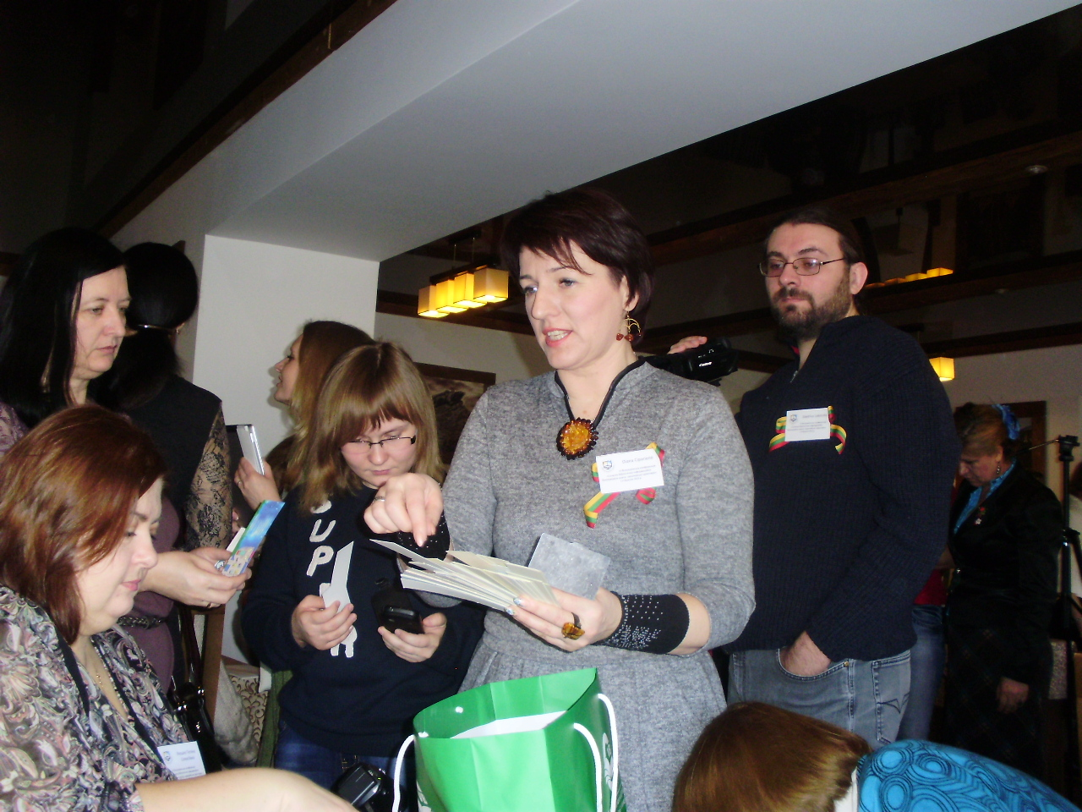
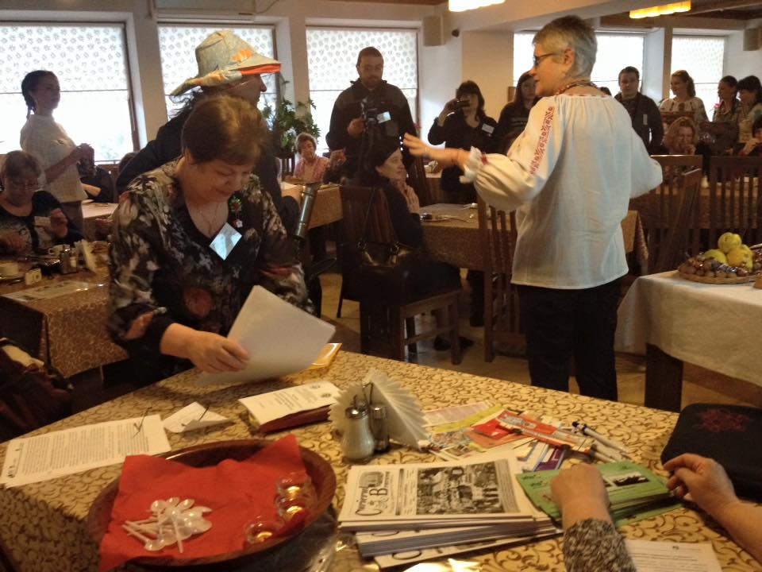
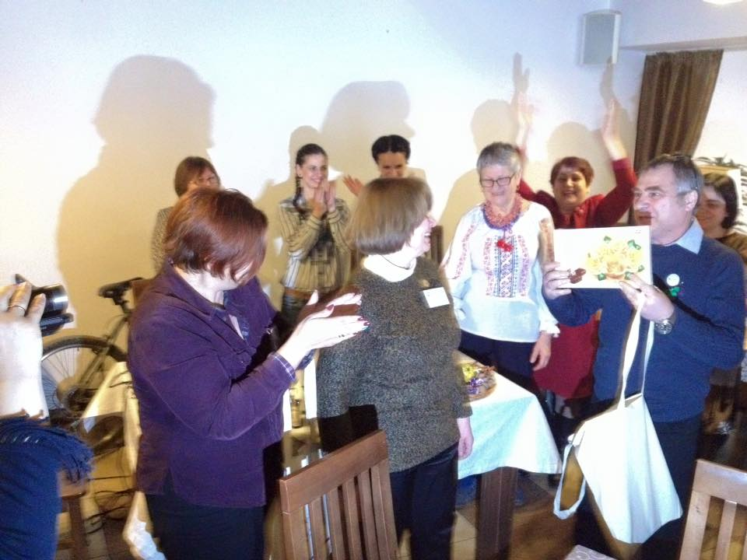
Найцікавіші форми навчання
National breakfast (презентації під час сніданку)

Slide 4
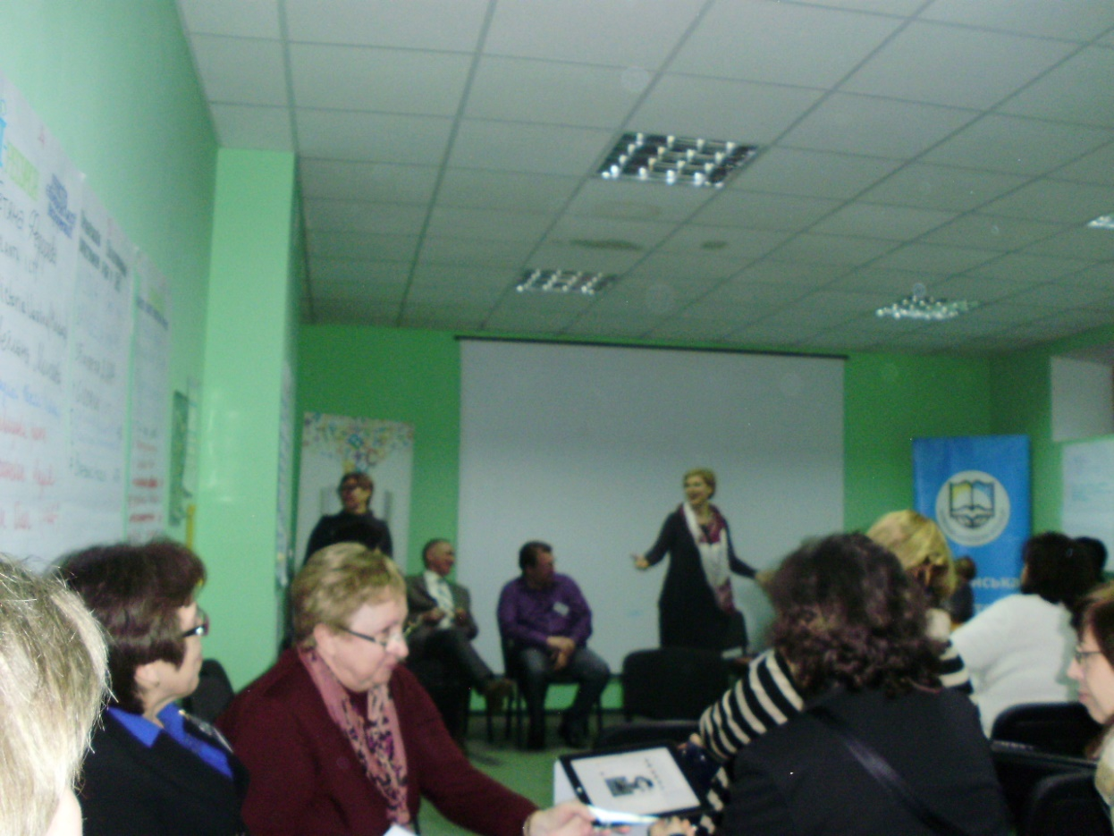
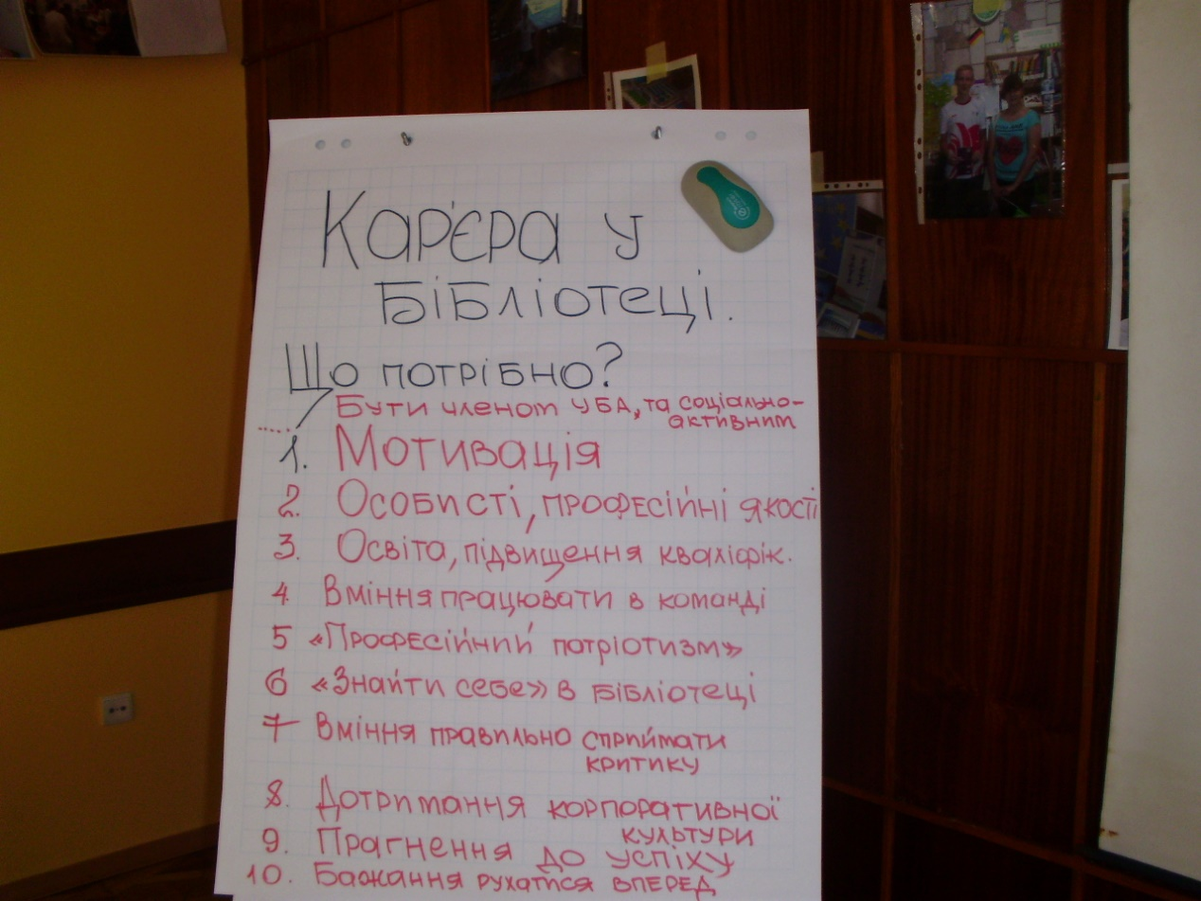
Найцікавіші форми навчання
Залучення до навчання осіб з інших професій
Дуель «Бібліотекарь – викладач»
Банки ідей
Майстер-класи

Slide 5
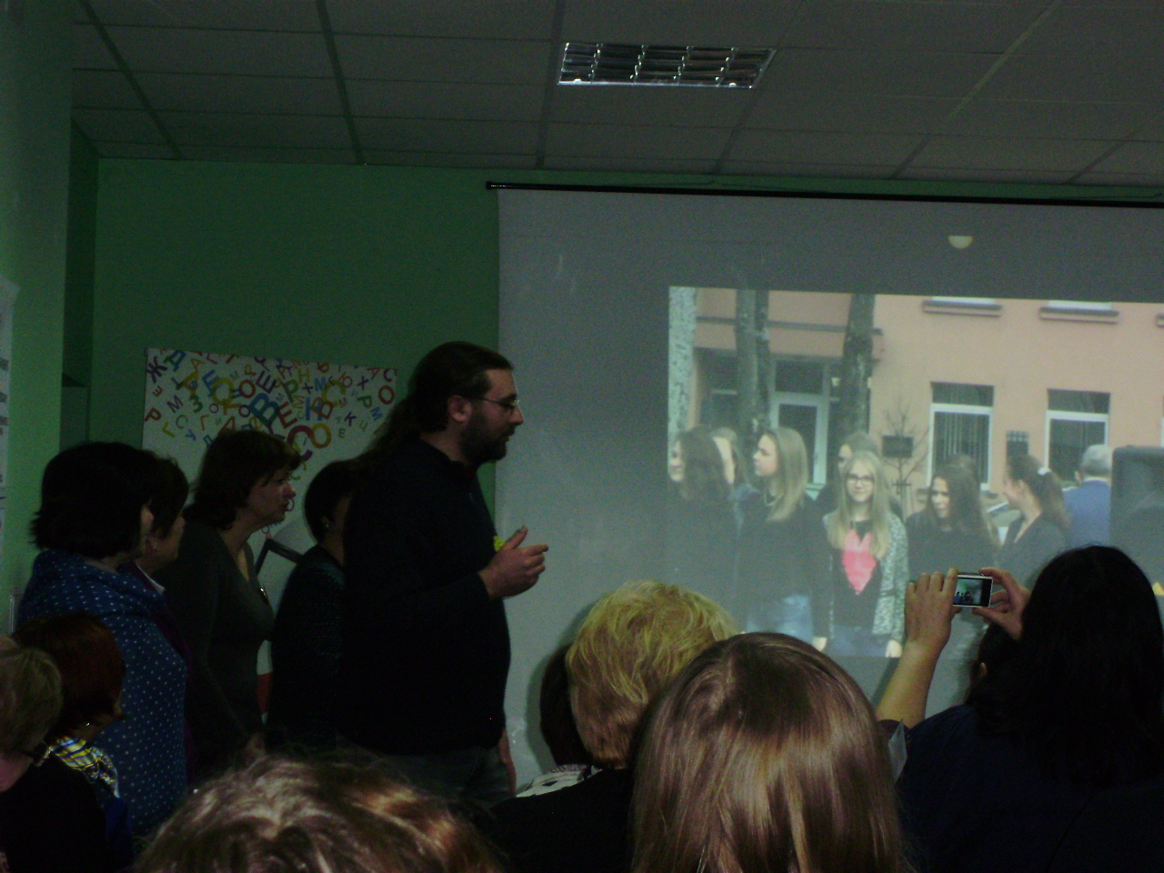
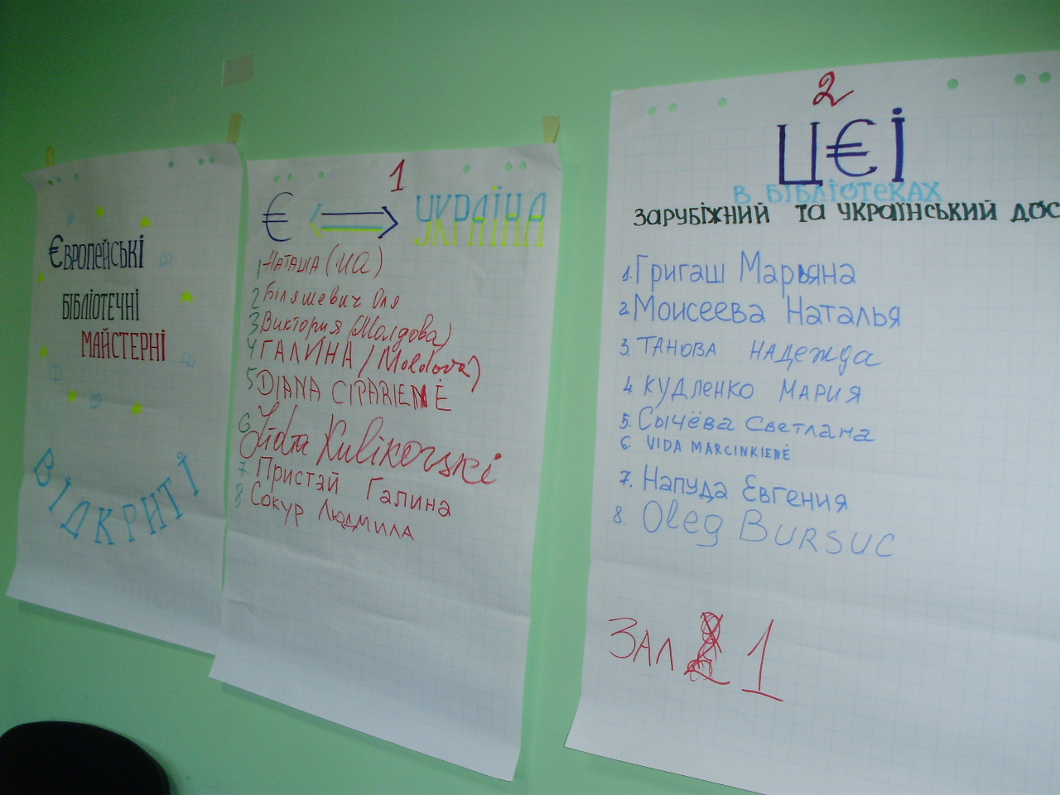
Найцікавіші форми навчання
Teambuilding (робота в командах)

Slide 6
Проект Erasmus+
Програма Європейського Союзу на період 2014-2020 роки
підтримує проекти, партнерства, заходи і мобільність у сфері освіти, підготовки, молоді і спорту.

Slide 7
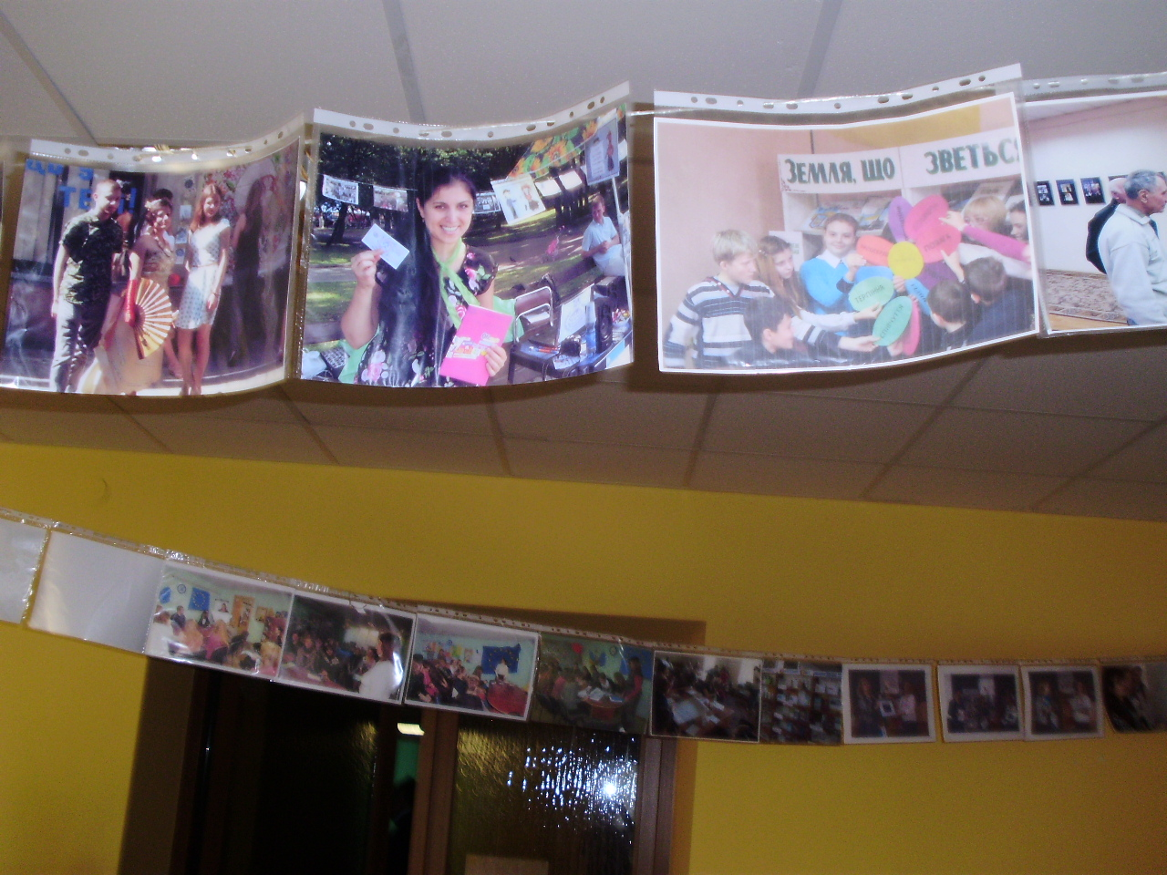
Мета створення ЦЄІ в бібліотеках
Надати інформацію про ЄС

Slide 8
Мета створення ЦЄІ в бібліотеках
Розказати громадам, що таке Європейські цінності через зрозумілі поняття, дії, приклади
Якщо ми змінюємось – ми розвиваємось
Я сам можу змінити своє життя на краще
Якщо хочу змінити життя на краще – я повинен почати з себе
Я можу сам себе захистити, якщо я знаю як
……

